Slide 1

ENFERMEDADES
POR CALOR:
¿Cómo prevenirlas?
MÓDULO 4

Slide 2

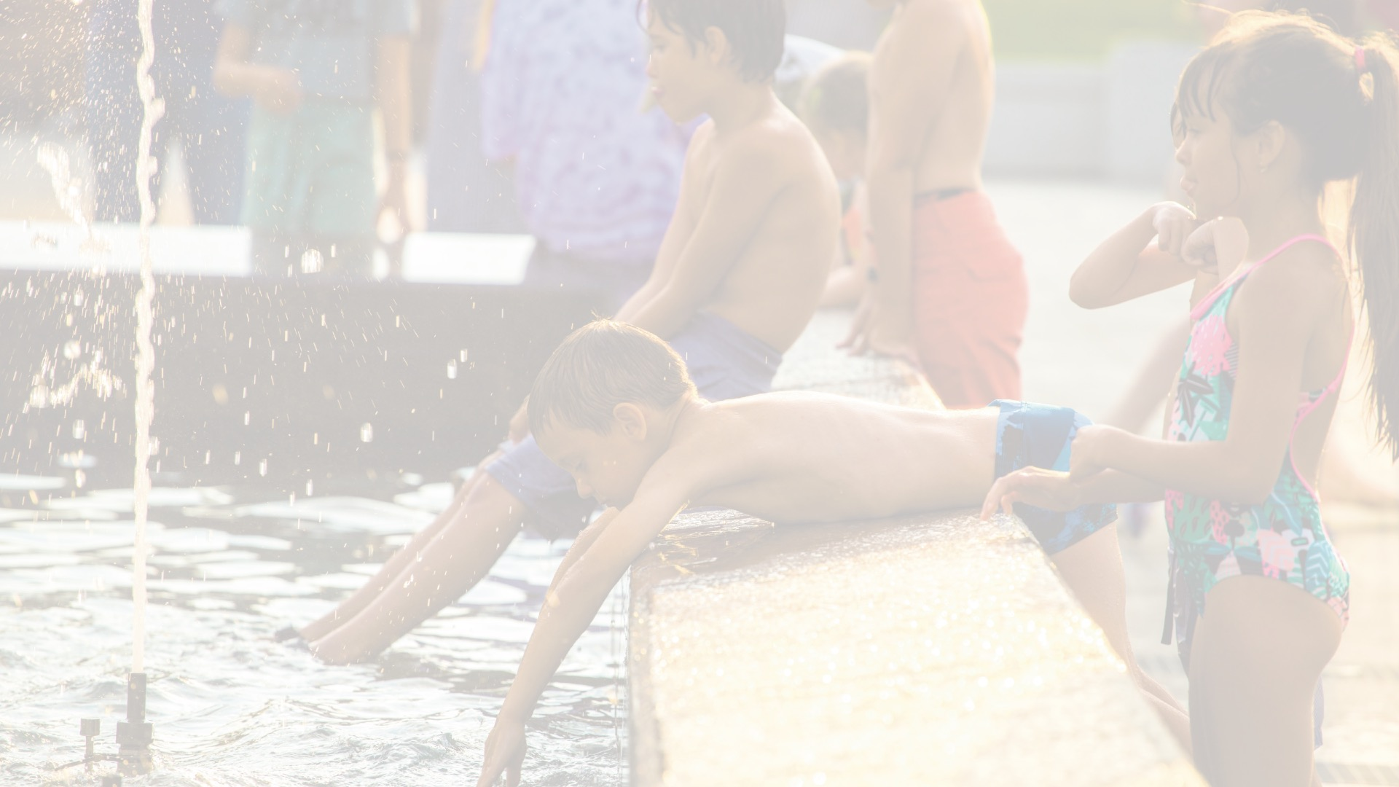
OBJETIVOS
Aprender las tres claves para prevenir las enfermedades por calor:
  Mantenerse informados
  Mantenerse hidratados
  Mantenerse refrescados

Slide 3

INICIADOR DE CONVERSACIÓN
¿Cuáles son algunas maneras de mantenerse informados sobre el calor?

Slide 4

MANTENERSE INFORMADOS
La primera clave para prevenir las enfermedades causadas por el calor es mantenerse informados sobre el clima, por ejemplo,:
Conexión con el Servicio Meteorológico Nacional (NWS)
Inscribirse para recibir alertas de emergencia (por ejemplo, AlertSanDiego)
Descargar aplicaciones de emergencia (por ejemplo, SD Emergency App)
Sintonizarse a los medios de comunicación locales
Conectarse con los demás/correr la voz
¿Y las aplicaciones meteorológicas?

Slide 5

MANTENERSE INFORMADOS: NWS
El Servicio Meteorológico Nacional (NWS) es una agencia del gobierno federal de los Estados Unidos que proporciona pronósticos meteorológicos para la seguridad pública, incluido el calor.
NWS es MUY activo en línea y en las redes sociales. Conéctense y prepárense con ellos aquí:
  — Sitio web: www.weather.gov/sgx
  — Facebook: www.facebook.com/NWS/SanDiego/
  — Twitter: www.twitter.com/NWSSanDiego

Slide 6
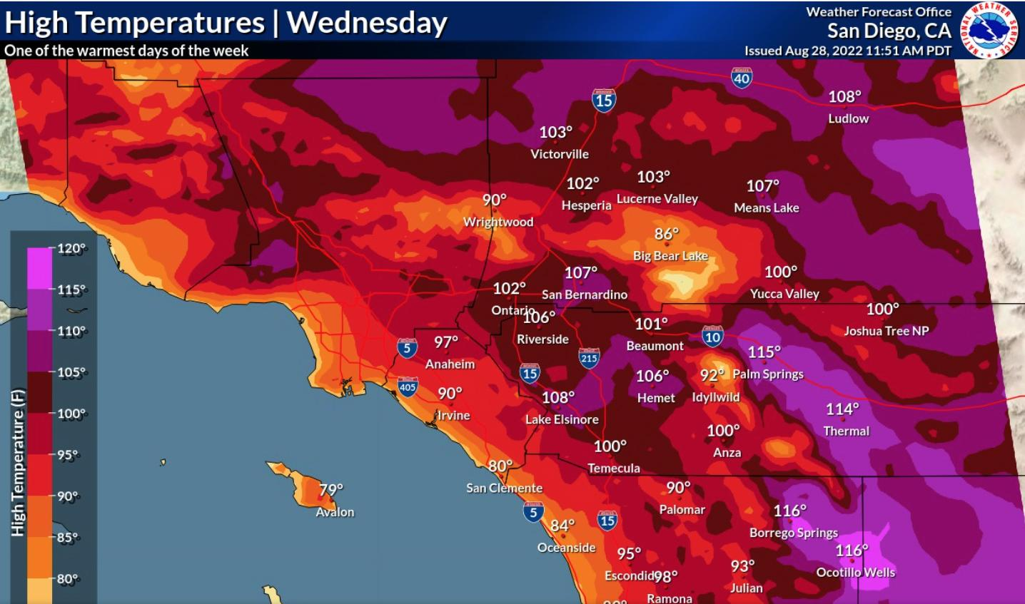
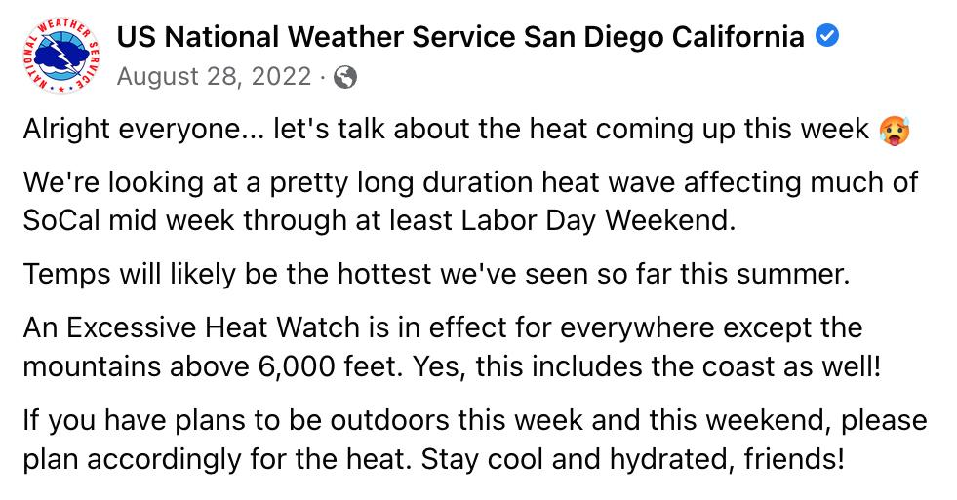
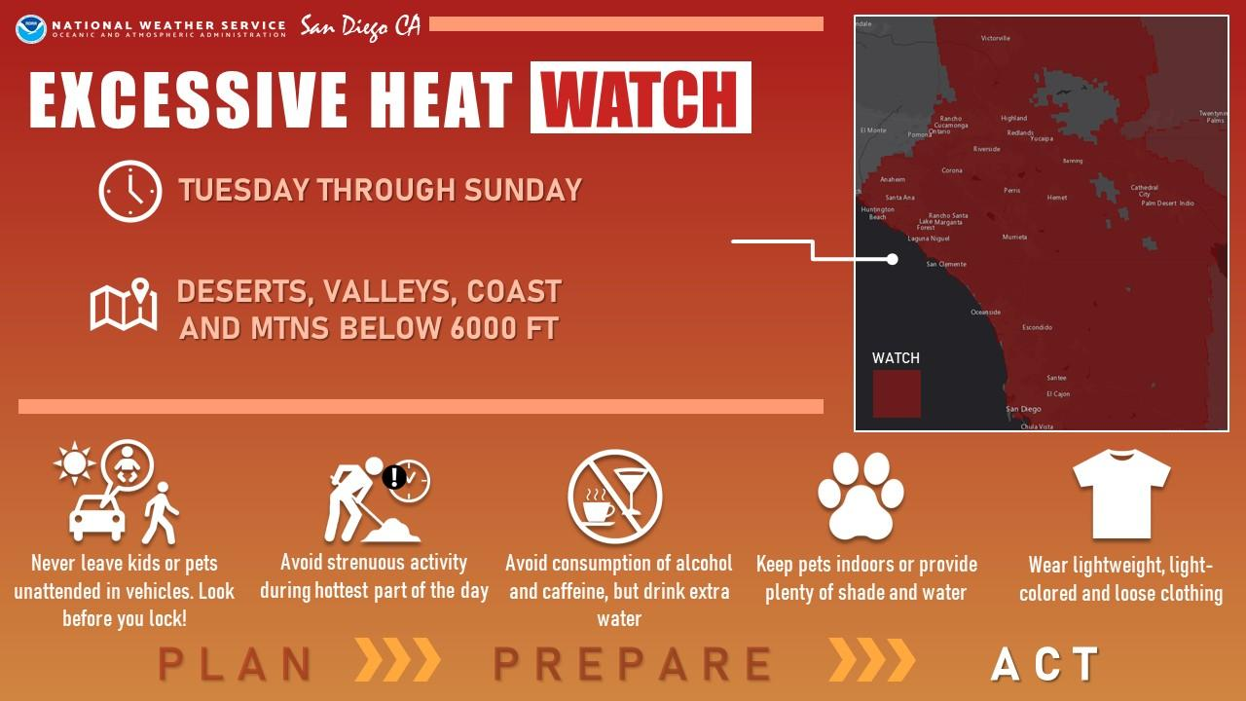
MANTENERSE INFORMADOS: NWS
NWS a menudo comunica información de calor usando texto, infografías, mapas, fotos y videos. Aquí hay algunos ejemplos de la ola de calor del Día del Trabajo de 2022 en California:

Slide 7

ACTIVIDAD
¡Conectémonos con NWS!
Encuentren un compañero o divídanse en grupos pequeños con alguien que tenga un teléfono inteligente.
Visiten cada uno de estos sitios de NWS:
— Sitio web: www.weather.gov/sgx
— Facebook: www.facebook.com/NWS/SanDiego/
— Twitter: www.twitter.com/NWSSanDiego
Dialoguen:
— ¿Qué tipo de información proporciona NWS en cada uno de estos sitios (es la misma o diferente)?
— ¿Qué tipos de imágenes utiliza NWS en cada uno de estos sitios (son iguales o diferentes)?
— ¿Cuál de los sitios les resulta más útil?
— ¿Cómo creen que podrían usar la información?

Slide 8

MANTENERSE INFORMADOS:
Alertas de emergencia
Inscríbanse para recibir alertas de calor y otras alertas de emergencia de ReadySanDiego en: www.readysandiego.org/alertsandiego/
AlertSanDiego:
  — Información de calor entregada a su teléfono celular, número de teléfono VolP o
  correo electrónico
  — Los teléfonos fijos listados y no listados ya están incluidos y no necesitan ser
  inscritos
AlertSanDiego para el lenguaje de señas americano (ASL):
  — Información de calor en ASL, voz en inglés y texto entregada a Internet y dispositivos con capacidad de video (computadoras, teléfonos celulares, teléfonos inteligentes, tabletas y lectores braille inalámbricos)

Slide 9
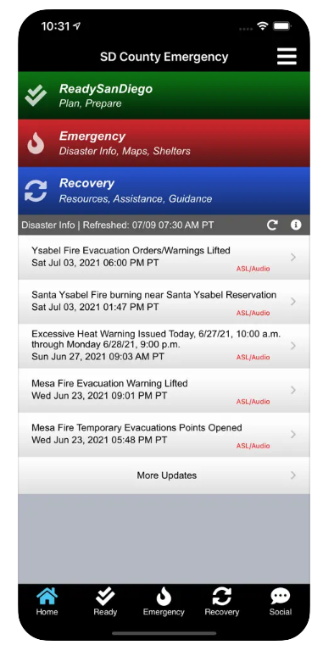
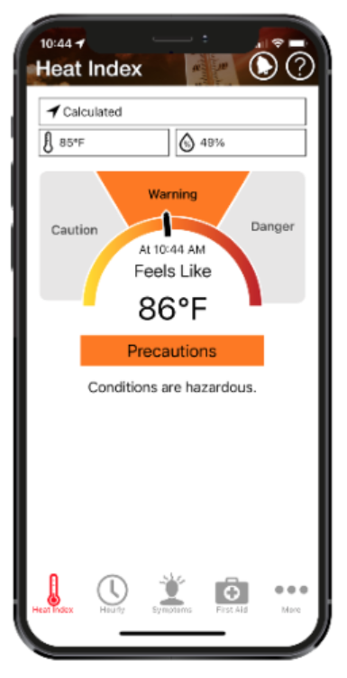
MANTENERSE INFORMADOS: Aplicaciones de emergencia
Descarguen estas aplicaciones desde App Store o Google Play, y verifiquen si hay información sobre el calor.:
Aplicación SD Emergency
OSHA-NIOSH
Aplicación de herramienta de seguridad térmica

Slide 10
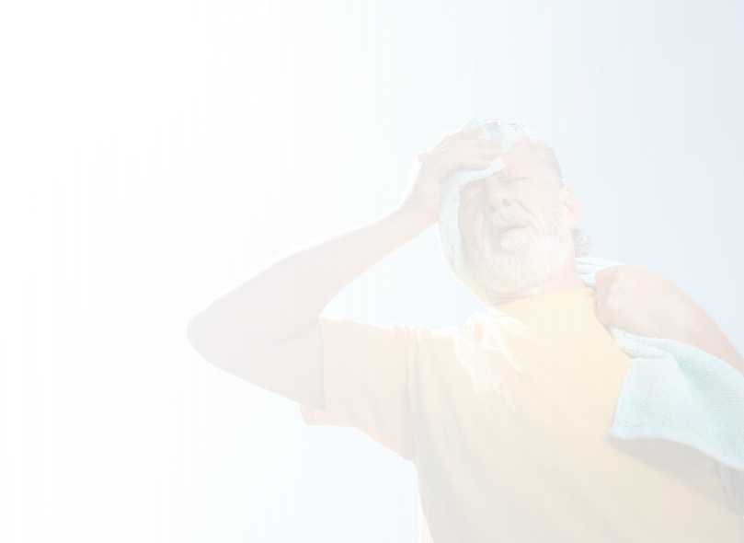
MANTENERSE HIDRATADOS
La segunda clave para prevenir las enfermedades por calor es mantenerse hidratados. Recuerden que la deshidratación aumenta el riesgo de calambres por calor, agotamiento por calor e insolación. Aquí están las señales de advertencia:
Niños:
— Lengua y labios secos
— Falta de lágrimas al llorar
— Menos pañales mojados
— Ojos hundidos
— Piel seca y arrugada
— Respiración profunda y rápida
— Manos y pies fríos y con manchas
Adultos:
— Dolor de cabeza, delirio y confusión
— Cansancio (fatiga)
— Mareos, debilidad y aturdimiento
— Boca seca y/o tos seca
— Frecuencia cardíaca alta, pero presión arterial baja
— Falta de apetito, pero puede desear azúcar
— Enrojecimiento de la piel
— Pies hinchados
— Calambres musculares
— Intolerancia al calor o escalofríos
— Estreñimiento
— Orina de color oscuro

Slide 11
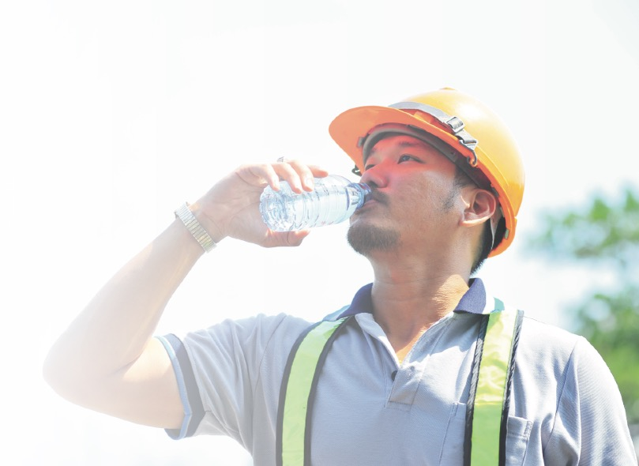
MANTENERSE HIDRATADOS:
Qué beber
Tengan cuidado con lo que beben. No todas las bebidas son hidratantes:
  ☑ Agua y bebidas deportivas
  🗵 Bebidas azucaradas
  🗵 Bebidas alcohólicas
¡No esperen hasta que tengan sed!
Beban líquidos adicionales comenzando temprano y durante todo el día.

Slide 12
Mantenerse refrescados es la tercera clave para prevenir las enfermedades causadas por el calor. ¿Cuáles son algunas maneras en las que pueden pensar para mantenerse refrescados?
INICIADOR DE CONVERSACIÓN

Slide 13
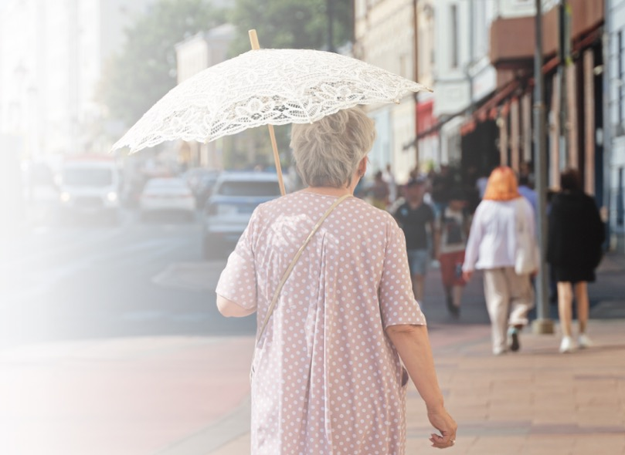
MANTENERSE REFRESCADOS
La tercera clave para prevenir las enfermedades por calor es mantenerse refrescados, por ejemplo, modificando:
  Cómo visten
  Lo qué hacen
  A dónde van
  Cómo llegan

Slide 14
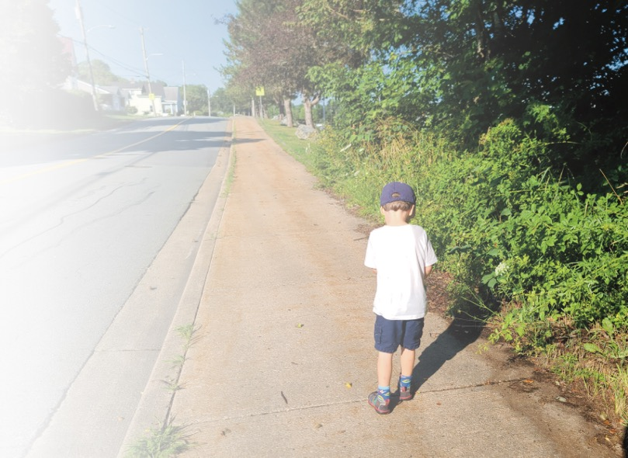
MANTENERSE REFRESCADOS:
Cómo vestirse
Ropa ligera, de color claro y holgada
☑ El algodón, el lino y las camisetas son más transpirables y ayudan al cuerpo a liberar calor
🗵 El poliéster, el nylon y el acrílico pueden atrapar el calor
Un sombrero de ala ancha (o gorra de béisbol)
Un paliacate o pañuelo humedecido en agua fría
Si tienen pelo largo, átenlo
Usen una sombrilla para darles sombra o un ventilador de mano

Slide 15
MANTENERSE REFRESCADOS:
Qué hacer (bajo costo)

Slide 16
MANTENERSE REFRESCADOS:
Qué hacer (costo medio)
STAYING COOL: HOUSES

Slide 17
MANTENERSE REFRESCADOS:
Qué hacer (mayor costo)
STAYING COOL: HOUSES

Slide 18

MANTENERSE REFRESCADOS:
Dónde ir
Si pueden, vayan a un lugar con aire acondicionado:
  — Centros de enfriamiento y otros lugares públicos,
  como centros comerciales, bibliotecas, cafeterías,
  y albercas
Si tienen que estar afuera:
  — Muévanse a la sombra si es posible (¡incluso en
  la playa!)
  — Tómenlo con calma y tomen descansos
  — Sepan que un niño en una carriola puede sobrecalentarse
  fácilmente

Slide 19
ACTIVIDAD
¿Hay centros de enfriamiento en su comunidad? ¡Vamos a averiguarlo!
Encuentren un compañero o divídanse en grupos pequeños con alguien que tenga un teléfono inteligente.
Vayan al sitio de “Cool Zones” de San Diego: https://www.sandiegocounty.gov/hhsa/programs/ais/cool_zones/
Hagan clic en el enlace al mapa interactivo para encontrar los centros de enfriamiento (o “Cool Zones”) más cercanos a su comunidad.
Dialoguen:
— ¿Qué tan cerca está el centro de enfriamiento más cercano a su comunidad?
— ¿Qué tan fácil/difícil sería para las personas en su
comunidad para llegar allí?
— ¿Creen que irían allí y/o compartirían esto
información con otra persona (¿por qué por qué no)?

Slide 20
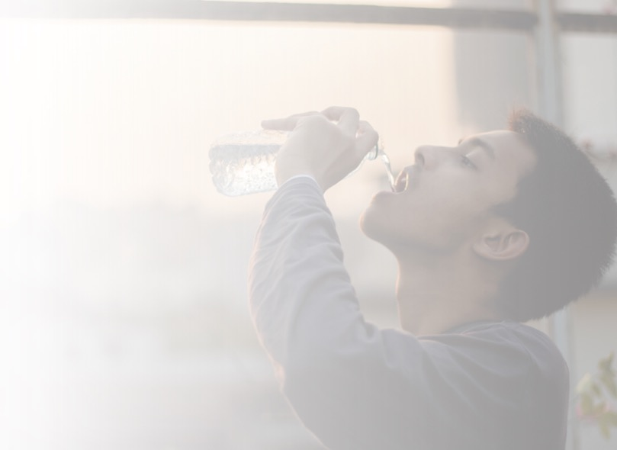
MANTENERSE REFRESCADOS:
Cómo llegar
Si viajan en auto:
  — Minimicen el tiempo sentado en autos calientes (ponga una toalla en el asiento para evitar quemaduras)
  — No dejen a los niños o mascotas en coches calientes
  (¡Recuerden revisar el asiento de atrás!)
  — Usen sombrillas en las ventanas cuando estén estacionados
Si usan transporte público:
  — Busquen una ruta sombreada hasta la parada de autobús
  — Consideren usar una sombrilla para darles sombra o un
  ventilador de mano
  — Recuerden llevar agua extra (¡más de lo que necesitan!)

Slide 21
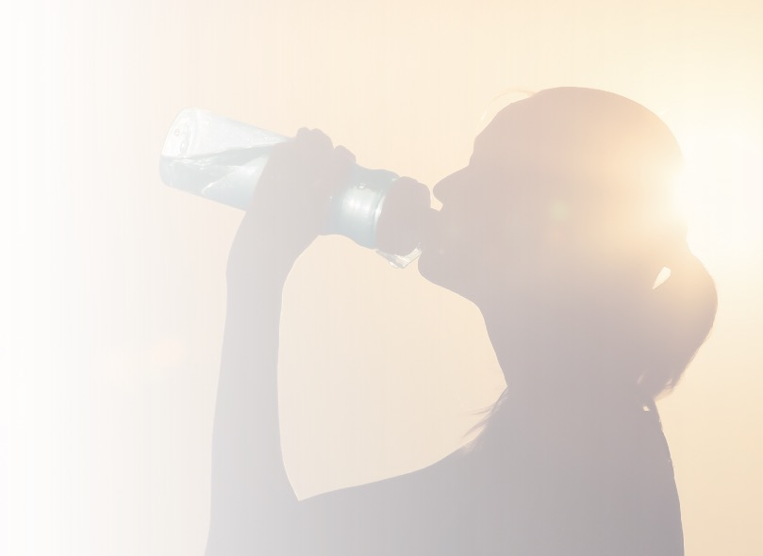
¿QUÉ HAY DE CUIDAR A LOS DEMÁS?
¡Compartan lo que saben! Correr la voz es una excelente manera de difundir la conciencia sobre la prevención del riesgo de calor, y las recomendaciones para mantenerse informados, hidratados y refrescados se aplican a todos.
¡Estén atentos a sus vecinos y seres queridos! Cuando hace calor afuera, hagan una llamada o pasen para asegurarse que las personas que les importan se mantengan informadas, hidratadas y refrescadas.

Slide 22
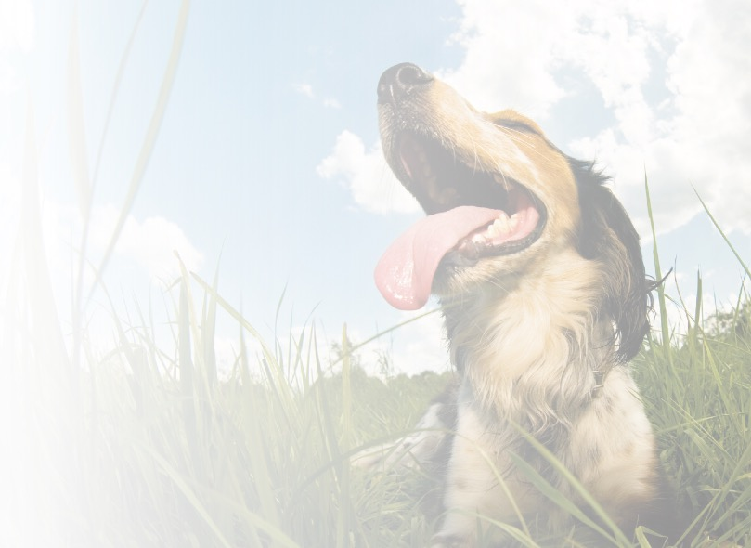
CONSEJOS PARA PROTEGER A SUS MASCOTAS
Toquen el suelo: si hace demasiado calor para sus manos, está demasiado caliente para sus mascotas
Limiten el ejercicio: vayan por la mañana o por la noche cuando está más fresco
Traigan agua: suficiente para ustedes Y sus mascotas
Manténganlos refrescados: adentro (por ej., usar un chaleco refrigerante) y afuera (por ejemplo, proporcionar sombra)
Tengan cuidado: los perros mayores y con sobrepeso pueden sobrecalentarse más rápidamente
Tengan en cuenta: la humedad también afecta a las mascotas
Estén preparados: Tenga un plan para enfriar a su perro durante un apagón
Recuerden: nunca dejen a sus mascotas en el auto: ¡abrir una ventana un poco no ayuda en un día caluroso!

Slide 23

Hay 3 claves para prevenir las
enfermedades por calor:
Mantenerse informados: NWS (sitio web y redes sociales), alertas de emergencia, aplicaciones de emergencia, medios de comunicación locales y conexión con los demás/correr la voz
Mantenerse hidratados: Solo agua y bebidas deportivas
Mantenerse refrescados: Qué ponerse, qué hacer, dónde ir y cómo llegar
Recuerden que en los días calurosos también es importante cuidar a los demás y a las mascotas.
RESUMEN

Slide 24
SU TEXTO AQUÍ
Su texto aquí...

Slide 25
SU TEXTO AQUÍ
Su texto aquí...

Slide 26
SU TEXTO AQUÍ
Su texto aquí...

